Slide 1

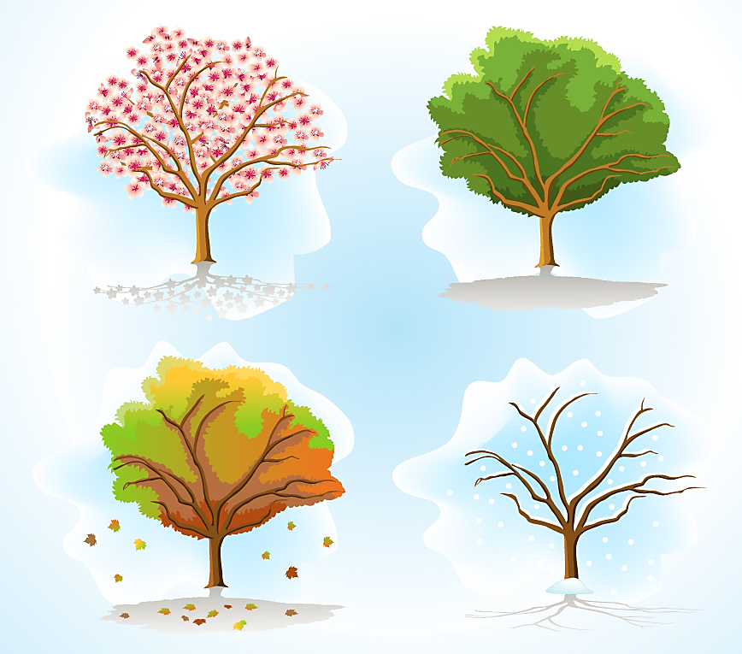


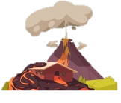

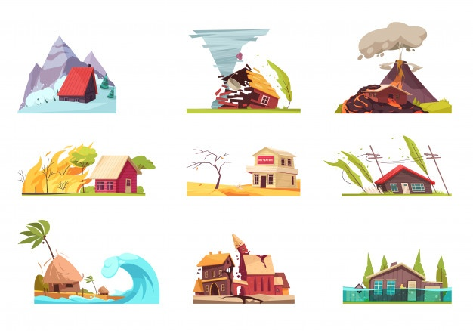

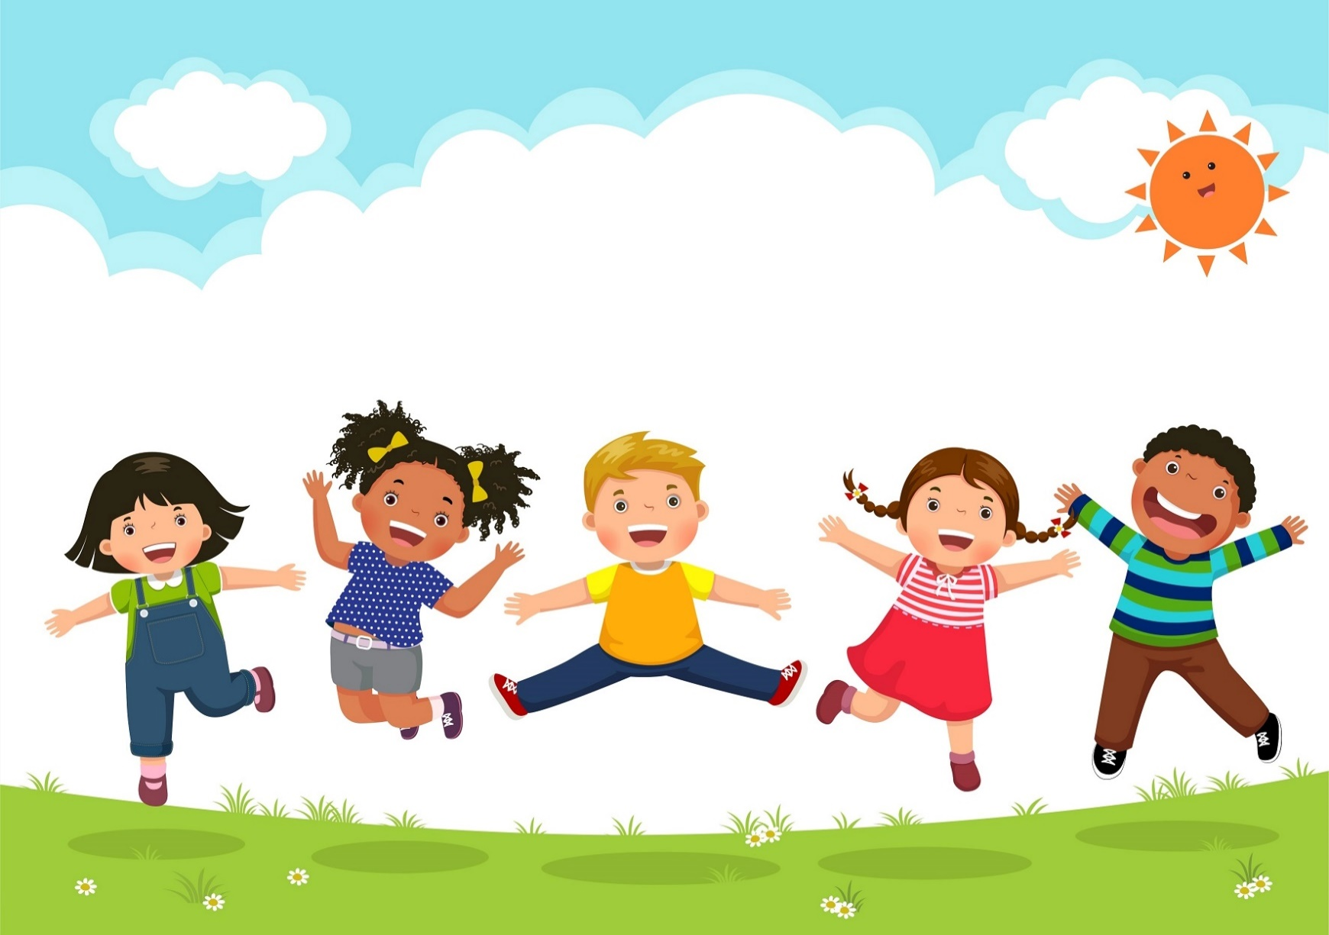
CHỦ ĐỀ 6:
TRÁI ĐẤT VÀ BẦU TRỜI
BÀI 31
BÀI 31
ÔN TẬP

Slide 2


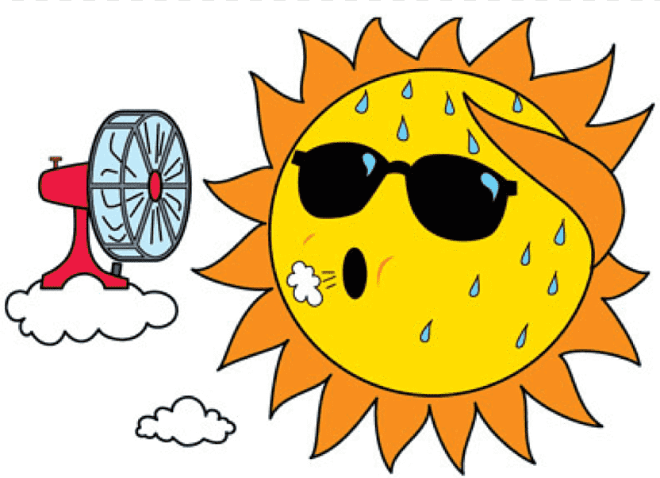
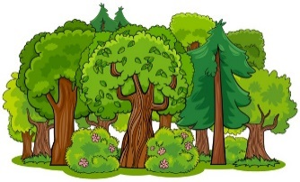
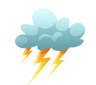
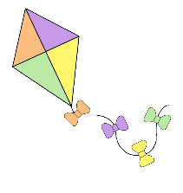
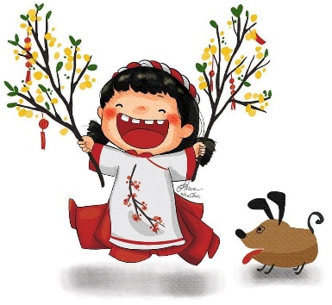


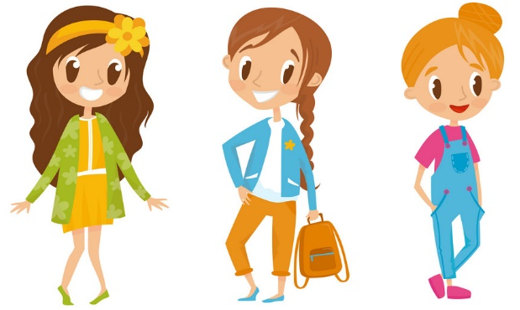
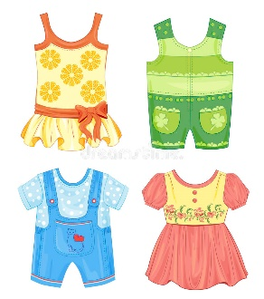
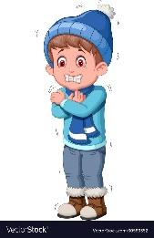




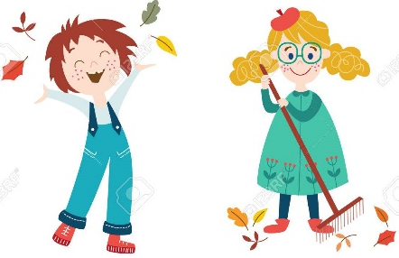

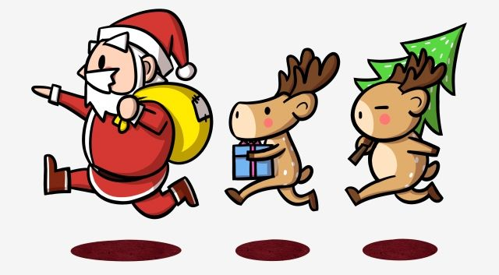
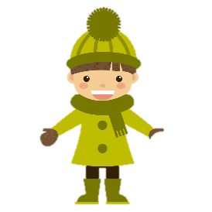
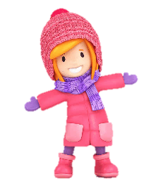

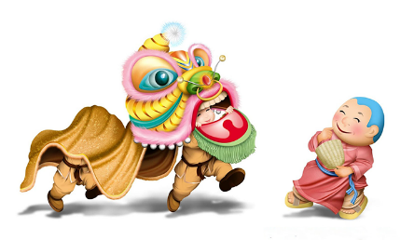
Cây cối xanh tốt
Ấm áp
Cây nảy mầm
Nắng nóng
Hoa đua nở
Hay có mưa giông
Đặc điểm
SƠ ĐỒ TƯ DUY
Đặc điểm
Tết nguyên đán
Thả diều
Hoạt động
XUÂN
HẠ
Hoạt động
Nghỉ hè
Quần áo dài
Trang phục
…….
Áo khoác mỏng
Đi du lịch
Trang phục
Đồ cộc mát mẻ
4 mùa
Giá rét
Chất cotton
Núi cao có tuyết
Đặc điểm
ĐÔNG
Cây trụi lá
Đồ chống nắng
THU
Hoạt động
Đặc điểm
Se lạnh
Giáng sinh
Trang phục
Trang phục
Khô hanh
Hoạt động
Tết dương lịch
Áo len
Cây rụng lá
Áo khoác dày
Khai trường
Quần áo dài tay
Trung thu
Halloween

